Slide 1

SAMEN ZIJN WIJ BRUGGENBOUWERS
Van ontmoeting naar verbinding!
Van verbinding naar perspectief!
Stichting Vrede aan dit Huis!

Slide 2

WANNEER HEEFT IEMAND ÉCHT HULP NODIG?
NIET ALTIJD WANNEER ER EEN PROBLEEM IS
Soms wanneer iemand:
zich alleen voelt
zijn weg niet meer weet
vertrouwen heeft verloren
opnieuw betekenis zoekt
niemand heeft om naast zich te staan
DAAR BEGINT ONS WERK!
Vanavond wil ik jullie niet alleen vertellen wat Stichting Vrede aan dit Huis doet. Ik wil jullie vooral meenemen in de vraag waarom wij bestaan.

Slide 3
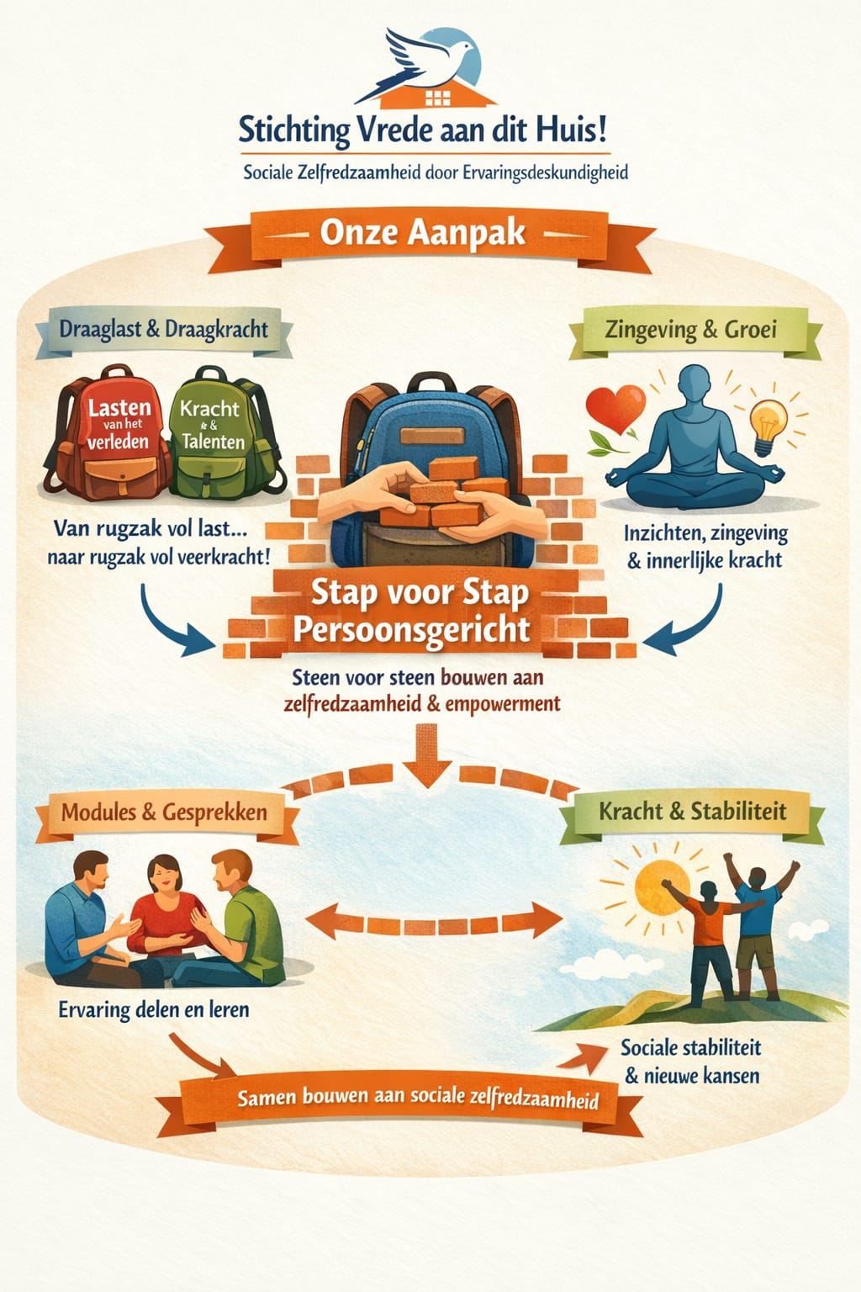
WAAROM BESTAAT VREDE AAN DIT HUIS?
NIEMAND HOEFT ER ALLEEN VOOR TE STAAN!
Wij bieden herstelondersteunende zorg, steun en begeleiding aan mensen in kwetsbare levenssituaties.
vluchtelingen
ontheemden
statushouders
dak- en thuislozen, onverzekerden en ongedocumenteerden
Maar:
Wij kijken niet eerst naar het probleem.
Wij kijken eerst naar de mens!
Als mensgerichte stichting zien wij ieder mens als een geheel. Vanuit een holistische visie hebben wij aandacht voor de mens in al zijn dimensies: lichamelijk, emotioneel, sociaal en spiritueel/geestelijk.
Samen verbinden we mensen, bouwen we bruggen en creëren we ruimte voor herstel, hoop en perspectief.

Slide 4

WAAR GELOVEN WIJ IN?
DE MENS STAAT CENTRAAL!
Zingeving
Wat geeft mijn leven betekenis?
Veerkracht
Welke kracht draag ik in mij?
Verbinding
Wie staat naast mij?
Eigen regie
Welke stap kan ik zelf zetten?

Slide 5

WAT DOEN WIJ?
LUISTEREN • VERBINDEN • VERSTERKEN
Niet overnemen, maar naast iemand staan!
Ondersteuning en ontmoeting
Persoonlijke gesprekken
Een luisterend oor bij wat je bezighoudt
Praktische hulp en wegwijzen
Kennis en inzicht vanuit ervaring en praktijk
Verbinding met organisaties en mogelijkheden
Begeleiding bij levensvragen en zingeving

Slide 6

WAT IS EEN BRUGGENBOUWER?
EEN BRUGGENBOUWER VERBINDT
Mens ↔ Mens
Mens ↔ Vertrouwen
Vraag ↔ Mogelijkheid
Ervaring ↔ Kennis
Kwetsbaarheid ↔ Hoop
Innerlijke kracht ↔ Verbondenheid
Bruggen bouwen naar sociale zelfredzaamheid: sterk in jezelf, verbonden met anderen.

Slide 7

HEB JIJ IETS MEE TE BRENGEN?
JIJ KUNT MEEBOUWEN
☕ Praatmaatje
Luisteren en vertrouwen geven.
🌉 Bruggenbouwer
Mensen en mogelijkheden verbinden.
🛠 Praktische ondersteuner
Jouw talent inzetten waar het nodig is.
Breng mee wat jou raakt en waar je goed in bent. Bij Stichting Vrede aan dit Huis! is er alle ruimte om te delen, mee te doen en van betekenis te zijn. De deur staat open en er is ruimte voor wat ieder mens meebrengt.

Slide 8
EEN BRUG BEGINT MET ÉÉN STAP
Misschien is die stap:
een gesprek
een ontmoeting
een samenwerking
een helpende hand
Samen Staan We Sterk!
Stichting Vrede aan dit Huis!
Bouw jij mee?

